Slide 1
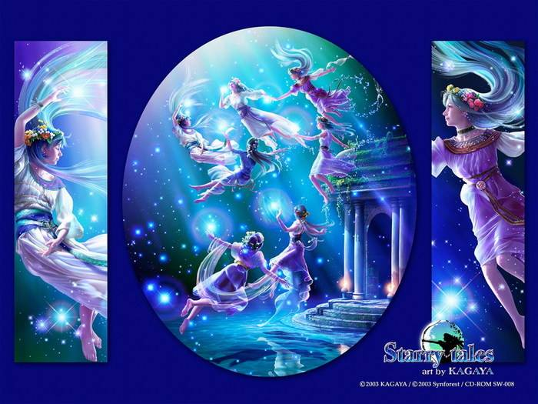

Авторы сообщения: Смирнова Е., Канев Н. 14 операторов

Slide 2

Андроме́да (лат. Andromeda) — созвездие северного полушария неба. В Андромеде — три звезды 2-й звёздной величины и спиральная галактика (Галактика Андромеды), видимая невооружённым глазом и известная уже с X века.
Авторы сообщения: Смирнова Е., Канев Н. 14 операторов

Slide 3


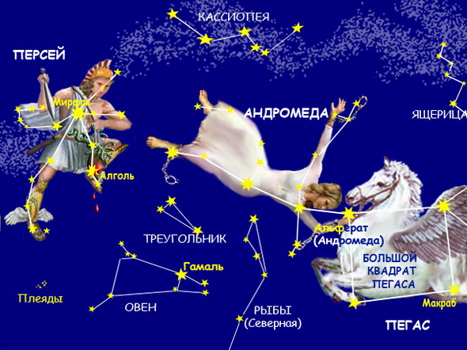
Авторы сообщения: Смирнова Е., Канев Н. 14 операторов

Slide 4
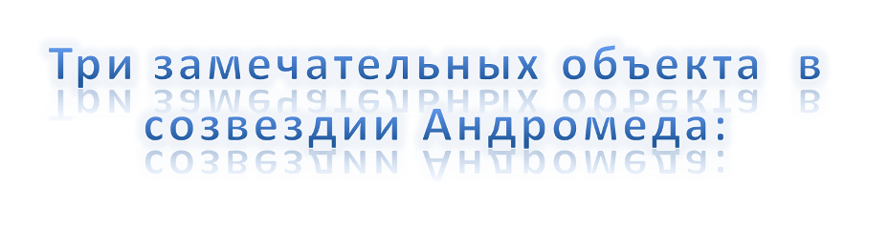
Галактика M32
Планетарная туманность NGC 7662,
NGC 891.
Авторы сообщения: Смирнова Е., Канев Н. 14 операторов
13:49

Slide 5

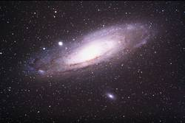
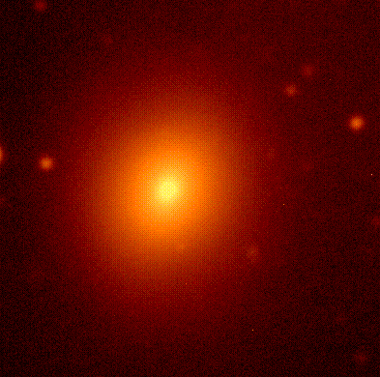
Галактика Андромеды или Туманность Андромеды (M31, NGC 224) — спиральная галактика типа Sb. Эта ближайшая к Млечному Пути большая галактика расположена в созвездии Андромеды и удалена от нас, по последним данным, на расстояние 772 килопарсек (2,52 млн световых лет). Плоскость галактики наклонена к нам под углом 15°, её видимый размер — 3,2°, видимая звёздная величина — +3,4m.
M32 (NGC 221) — карликовая эллиптическая галактика в созвездии Андромеды, спутник галактики Андромеды M31.
Авторы сообщения: Смирнова Е., Канев Н. 14 операторов

Slide 6
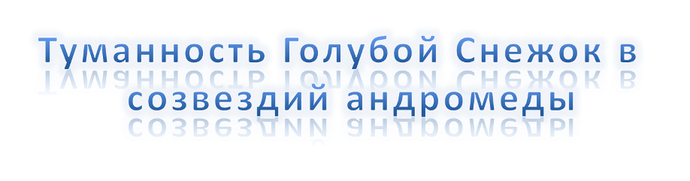
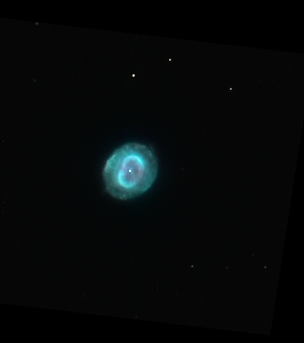
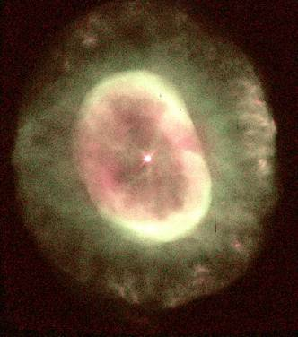
NGC 7662 (другое обозначение — PK 106-17.1) — планетарная туманность в созвездии Андромеда.
Расстояние до этой туманности точно не известно. Согласно Skalnate Pleso Catalogue (1951), расстояние до NGC 7662 составляет примерно 1800 св. лет, реальный размер около 20000 ае.
Авторы сообщения: Смирнова Е., Канев Н. 14 операторов

Slide 7
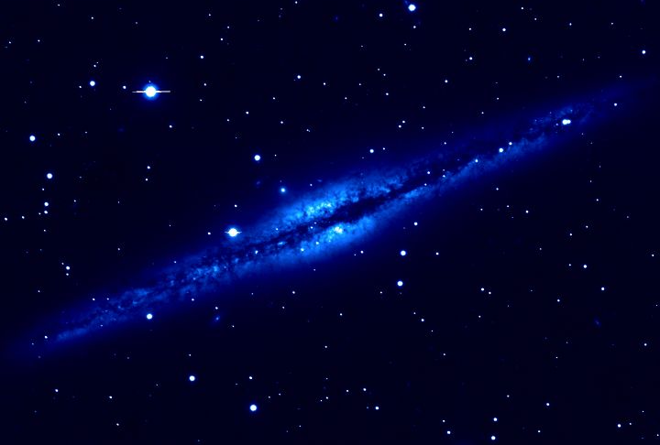

Авторы сообщения: Смирнова Е., Канев Н. 14 операторов

Slide 8

NGC 891 − одна из самых впечатляющих с На этом прекрасном космическом портрете запечатлена галактика NGC 891. Размер этой спиральной галактики – около 100 тысяч световых лет, с нашей точки зрения она видна почти точно с ребра. NGC 891 находится в созвездии Андромеды, удалена от нас на 30 миллионов световых лет и очень похожа на наш Млечный Путь. С первого взгляда привлекает внимание ее плоский, тонкий диск и центральный балдж, который пересекает темная полоса поглощающей свет пыли. Вид с ребра позволяет заметить также пылевые волокна, простирающиеся на сотни световых лет выше и ниже плоскости галактики. Вероятно, эта пыль была выдута из диска взрывами сверхновых или в результате активного звездообразования. Около диска NGC 891 видны слабые соседние галактики. пиральных галактик, видимых с ребра.
Авторы сообщения: Смирнова Е., Канев Н. 14 операторов

Slide 9

БЛАГОДАРЮ ЗА ВНИМАНИЕ
Авторы сообщения: Смирнова Е., Канев Н.

